Slide 1
Python-CMDB

Slide 2
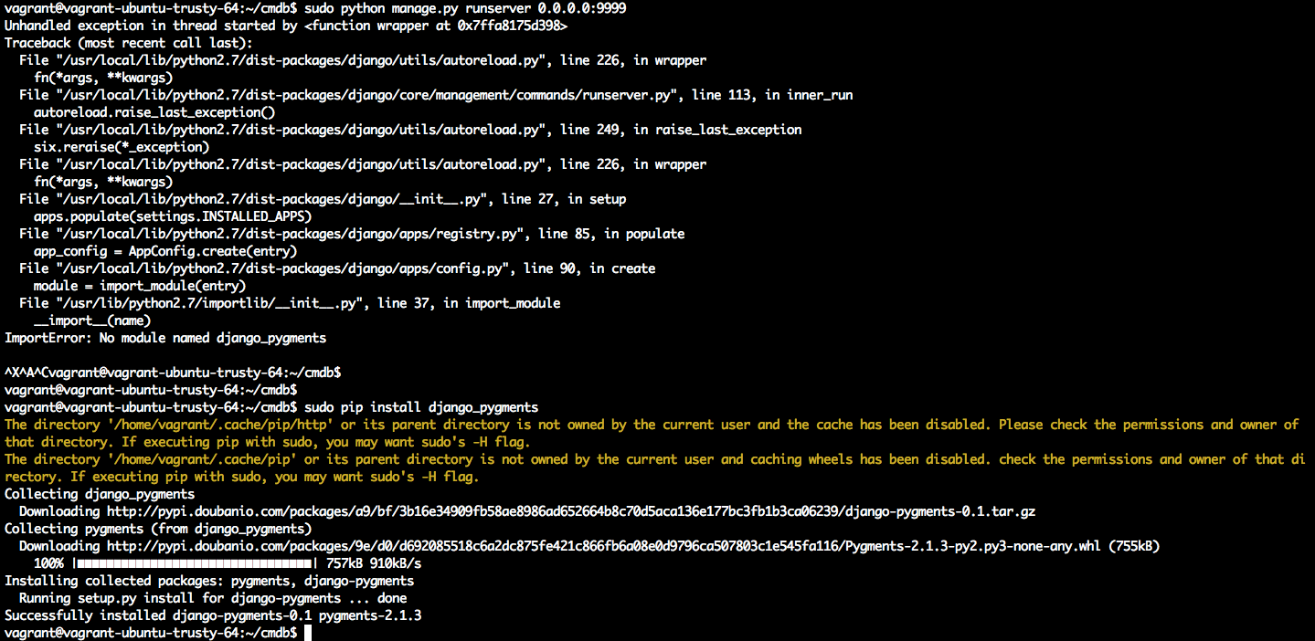

Slide 3
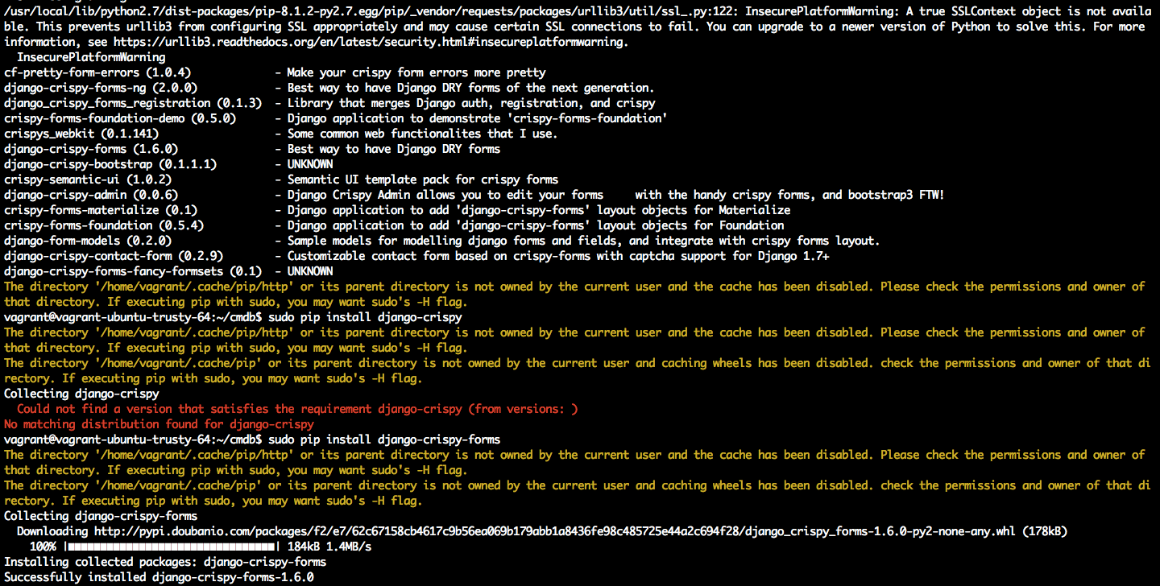

Slide 4
方法一：
$ pip freeze > requirements.txt
查看源文件
pip的freeze命令用于生成将当前项目的pip类库列表生成 requirements.txt 文件：
如果要安装requirements.txt中的类库内容，那么你可以执行pip install -r requirements.txt.

Slide 5
方法二：
$ pip
使用 pipreqs — — pipreqs 用于生成 requirements.txt 文件可以根据需要导入的任何项目
为什么不使用pip的Freeze命令呢？
pip的freeze命令保存了保存当前Python环境下所有类库包，其它包括那些你没有在当前项目中使用的类库。 （如果你没有的virtualenv）。
pip的freeze命令只保存与安装在您的环境python所有软件包。
但有时你只想将当前项目使用的类库导出生成为 requirements.txt；
使用方法：
$ pip install pipreqs $ pipreqs /path/to/project

Slide 6
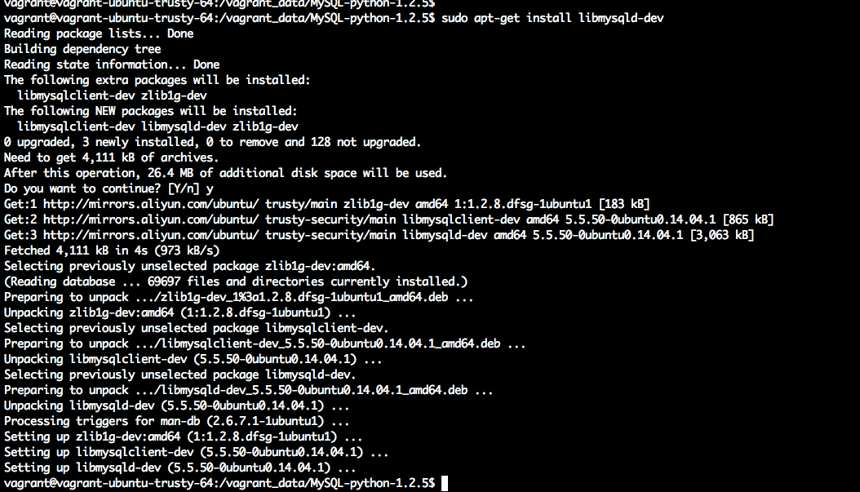

Slide 7
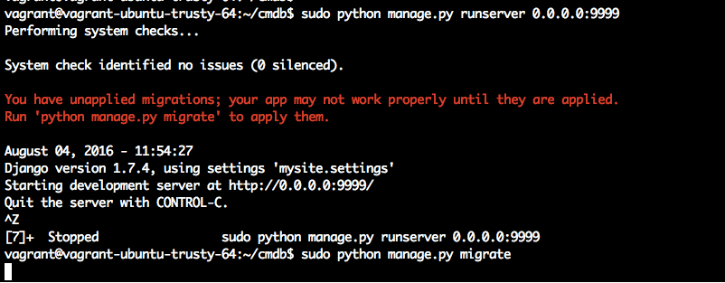

Slide 8
初始化DB
sudo python manage.py migrate
sudo python manage.py syncdb

Slide 9
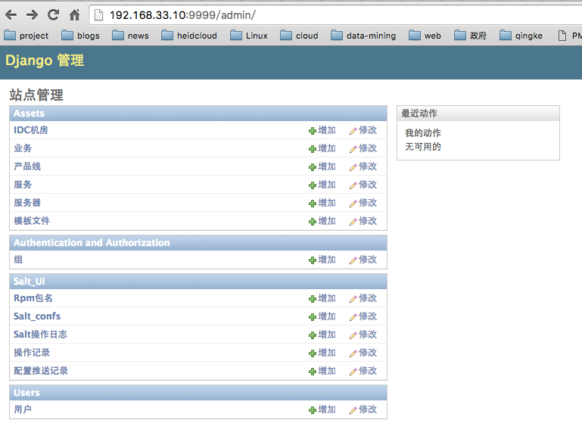
Django后台

Slide 10
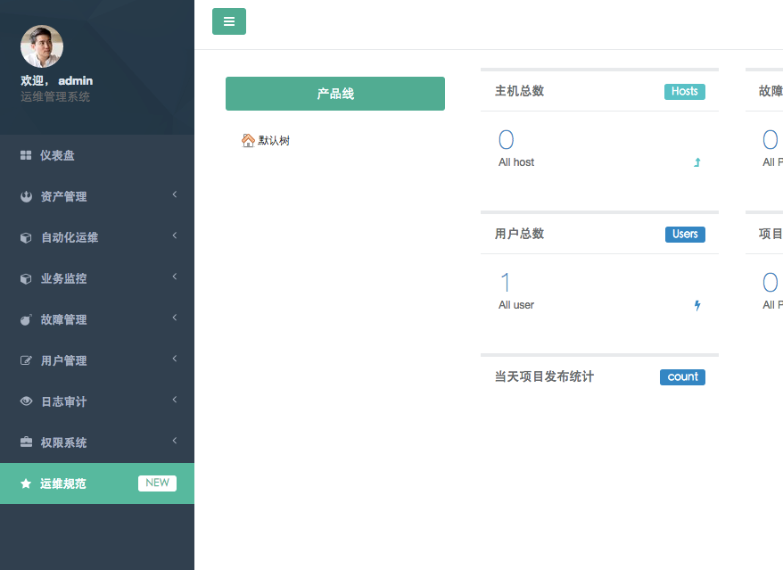
前端

